Slide 1

Variational Auto-Encoder（VAE）
苏琬棋
2019.4.26

Slide 2
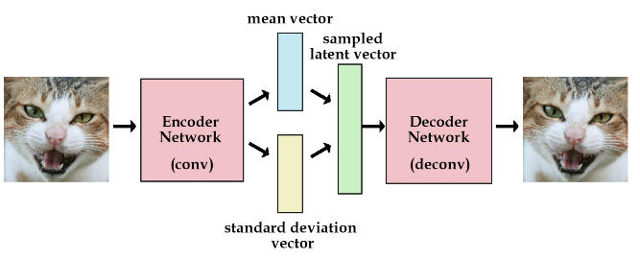
Introduction
VAE是什么： VAE就是通过Encoder对输入图像进行高效编码，然后由Decoder使用编码还原出图像，在理想情况下，还原输出的图片应该与原图片极相近。
VAE网络结构组成：可以大致分成Encoder和Decoder两部分（如下图）。对于输入图片，Encoder将提取得到编码：一个mean vector和一个deviation vector，然后将这个编码（两个vector）所属正态分布中采样latent vector作为Decoder的输入，最终输出一张和原图相近的图片。
.

Slide 3
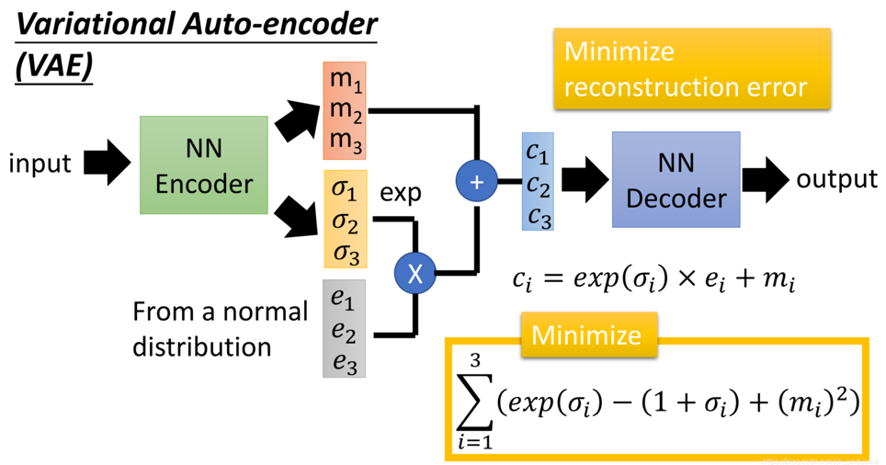
Introduction
整个 VAE 模型中，我们并没有去使用 P(z)（先验分布）是正态分布的假设，我们用的是假设 P(z|x)（后验分布）是正态分布。
.

Slide 4
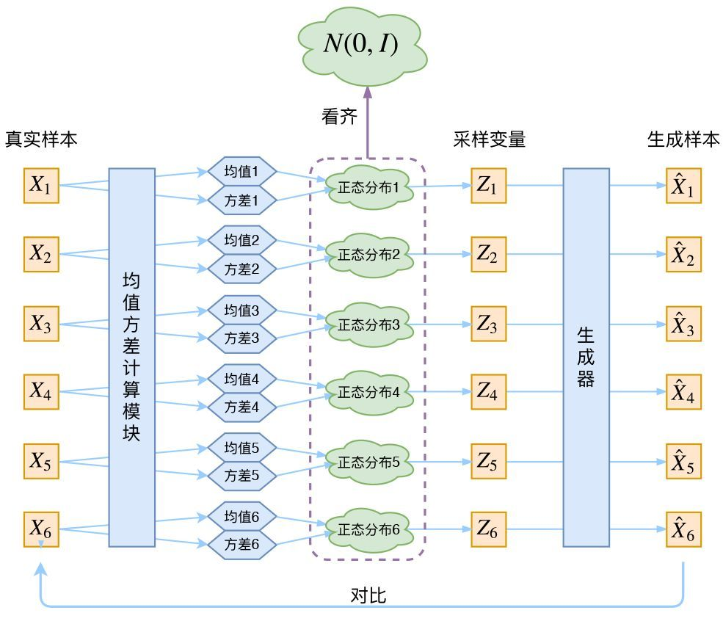
SAGAN
.

Slide 5
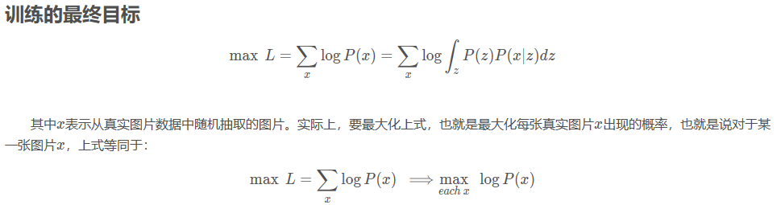
.

Slide 6
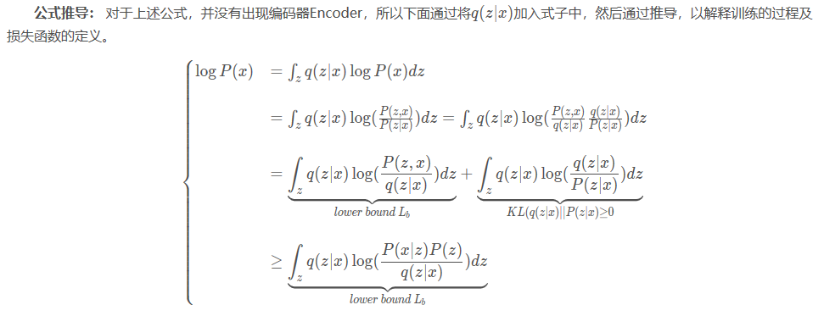
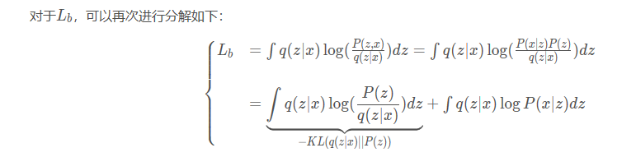
Notes:
Lb是下界，所以训练目标是最大化Lb

Slide 7






1.训练Encoder q(z|x)，增大L_{b}
Notes:
q(z|x)可以是任意分布

Slide 8
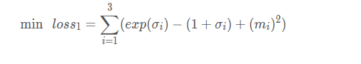
1.训练Encoder q(z|x)，增大L_{b}
Notes:
可能是第二项不好量化训练

Slide 9
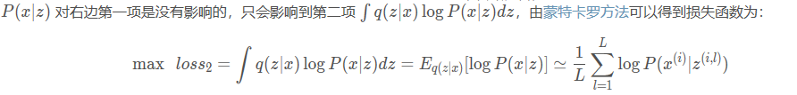
2.训练Decoder P(x|z)，增大L_{b}
Notes:
可能是第二项不好量化训练

Slide 10
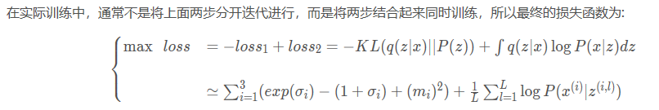
损失函数
Notes:
可能是第二项不好量化训练

